Slide 1
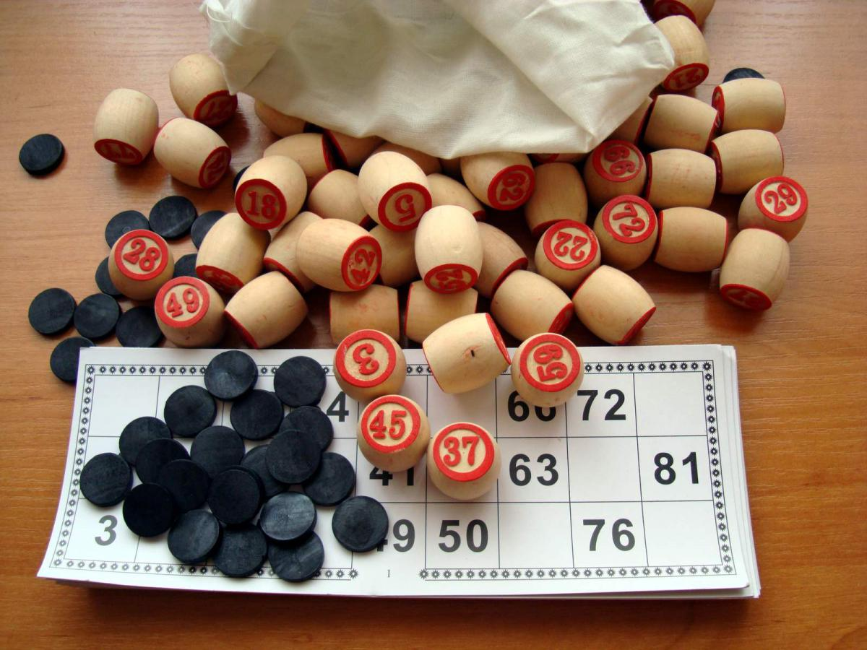
Потерянный бочонок
В начале… Задача!
Потерялся бочонок из игры в русское лото (всего в игре 90 бочонков).
А у нас нет ни карандаша, ни бумаги, ни места, чтобы разложить бочонки в ряд.
Есть только самый простой калькулятор.
Как определить, какого номера не хватает?

Slide 2
Алгоритмы. Олимпиадное программирование
Не совсем обычный курс компьютерных технологий
Ильин Владимир Владимирович, oivt@ya.ru
преподаватель программирования лицея «Вторая школа»,
преподаватель Летней компьютерной школы

Slide 3
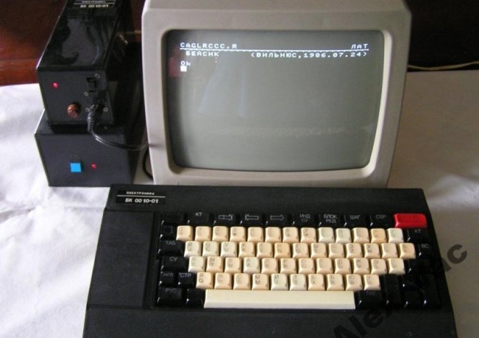
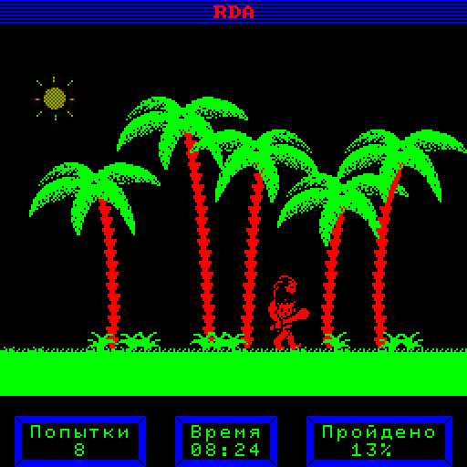
Немного о компьютерах
Мой первый компьютер БК-0010-01
Быстродействие — Не менее 0,3 млн. операций в секунду
Ёмкость оперативного запоминающего устройства (ОЗУ) — 32 кБайт Скорость обмена информацией с кассетным магнитофоном — 1200 бит в секунду Ёмкость накопителя на компакт-кассете типа МК-60 — не более 0.5 Мбайт

Slide 4
Немного о компьютерах
Сейчас собираюсь покупать Lenovo ThinkPad Edge E120
Частота процессора 1200 МГц (БК 0010-01 x 4000)
Память ОЗУ 2048 Мб
(БК 0010-01 х 65536)
Жёсткий диск HDD 320 Гб
(БК 0010-01 х 655360)

Slide 5
Немного о компьютерах
Важно понимать:
при этом мало что изменилось!
Не изменился основной принцип: компьютеры стали намного быстрее, «вместительнее», но не умнее.
Думать по-прежнему приходится человеку-программисту! Иначе ни памяти, ни быстродействия будет по-прежнему не хватать.

Slide 6
Задачи программиста
Память по-прежнему состоит из последовательно-расположенных ячеек,
о
к | м | п | ь | ю | т | е | р | …
поэтому вставка элемента – очень долгая операция. Приходится все сдвигать (а ячеек-то стало теперь больше!) или… придумывать, как этого не делать!

Slide 7
Задачи программиста
Памяти по-прежнему не хватит,
чтобы записать число
9
9
9
9
А ответить на вопрос, какими цифрами оно заканчивается – вполне можно!

Slide 8
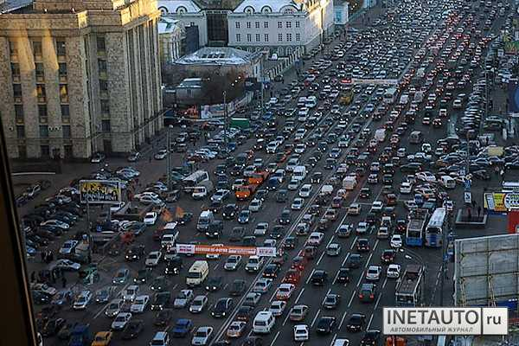
Задачи программиста
Компьютер с легкостью может хранить карту пробок
Но научить компьютер отыскивать маршрут объезда по-прежнему должен программист!

Slide 9
Данные и алгоритмы
Олимпиадники занимаются решением подобных задач «в чистом виде» !
Им очень нужно перевезти на меленькой лодке на другой берег волка, козу и капусту и их не волнует вопрос «зачем?».*
* Конечно многие алгоритмы находят серьёзные практические применения!

Slide 10
Курс
^^^^
Практически без наглядности
Длинные лекции без компов
Много самостоятельной работы

Slide 11
Курс
^^^^
Практически без наглядности
Длинные лекции без компов
Много самостоятельной работы

Slide 12
Компоненты курса
Математика
Даны натуральные числа a и b. Каждое до миллиарда. Сколько нулей содержит произведение всех простых чисел от a до b?
Собственно, алгоритмы Дан список из миллиона чисел, упорядоченный по возрастанию: 2, 7, 28, 135… Сколько нужно сделать проверок, чтобы определить, есть ли в списке данное число?

Slide 13
Ориентация на язык Java
Во многих случаях в курсе будет рассказываться как применить мощные языковые средства Java и классы стандартной библиотеки для упрощения кодирования.
out.println(str.trim().split(“ ”).length)

Slide 14
Структура курса
Занятия рассчитаны на 4 модуля (4 семестра, 2 года).
Первый модуль – базовые простые алгоритмы.
Второй модуль – более сложные базовые алгоритмы.
Цель первых двух модулей – формирование умелого использования управляющих конструкций для записи алгоритмов.
Третий и четвёртый модули – сложные алгоритмы.
Цель третьего и четвёртого модулей – изучение нетривиальных алгоритмов и применение их в решении олимпиадных задач.

Slide 15
В первом модуле
Специфика решения олимпиадных задач
Правила участия в личных и командных олимпиадах
Работа с отладчиком

Slide 16
В первом модуле
В первом модуле рассматриваются:
Все основные структуры данных - массивы, двумерные массивы, строки, на базе которых в дальнейшем строятся более сложные.
Базовые алгоритмы при работе с ними (поиск, сортировка).
Завершается модуль интересной и практически важной темой: работой с графами

Slide 17
Потерянный бочонок
Разбор задачи
Сложим номера всех оставшихся бочонков.
А сумму чисел от 1 до 100 посчитал в своё время еще Гаусс.
У нас 90. Вычтем наше полученное на калькуляторе число из 4095!

Slide 18
Задача из СУНЦа
Написать программу, вычисляющую знак числа
без if!
1, если x > 0
F(x) = 0, если x = 0
-1, если x < 0
if (x > 0) sgn = 1;
if (x == 0) sgn = -1;
if (x < 0) sgn=0;
sgn = x / Math. abs(x); не работает для нуля!

Slide 19
Заключение
IMHO (In My Humble Opinion)
«Профессиональным» «олимпиадником» становиться вовсе необязательно,
но попробовать, «приобщиться к этому миру», стоит однозначно!

